Slide 1
M
A
T
R
I
X
S
2
W
I
K
U
N
D
E
M2
De piramide, de kegel en de bol
© André Snijers

Slide 2
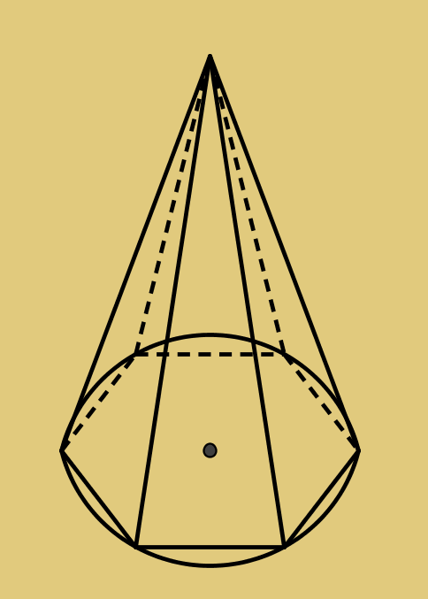
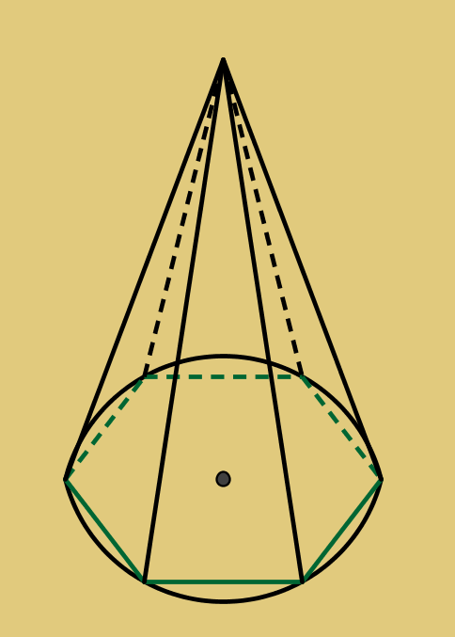
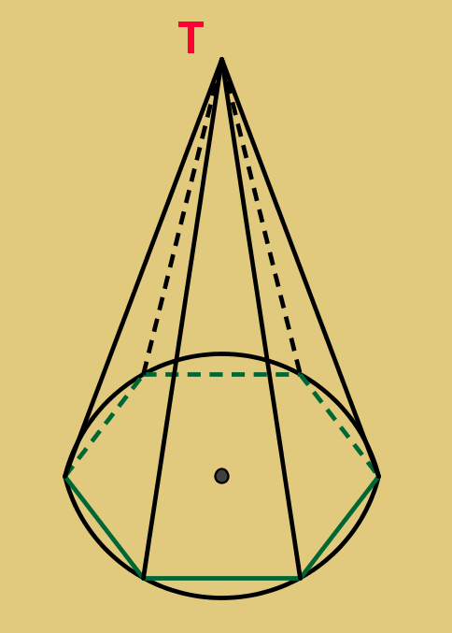
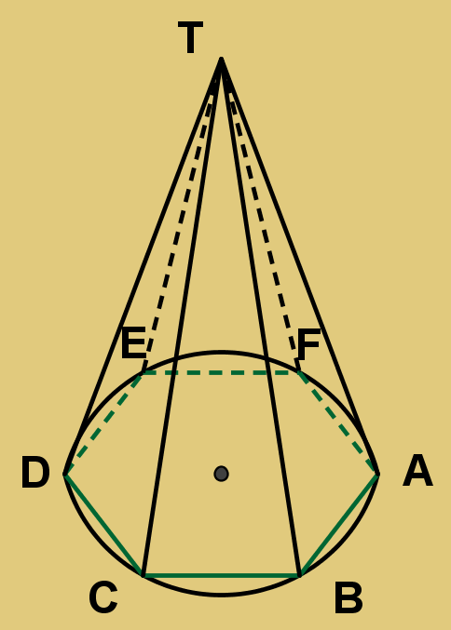
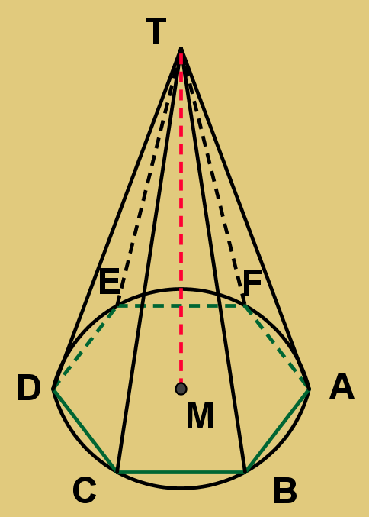
De piramide, de kegel en de bol
M2
De piramide
Een piramide is een ruimtefiguur begrensd door een veelhoek met n zijden en n driehoeken (die samenkomen in de top).
Naam:
Het grondvlak van de piramide is een zeshoek, dus is het een zeszijdige piramide.
Top:
T
Hoekpunten:
T, A, B, C, D, E en F
De hoogte:
|TM| [TM] staat loodrecht op het grondvlak.
Grensvlakken:
▪ Het grondvlak: veelhoek ABCDEF
▪ Opstaande grensvlakken: ∆ATB, ∆BTC, ∆CTD, ∆DTE, ∆ETF en ∆FTA
Ribben:
▪ Zijden van het grondvlak: [AB], [BC], [CD], [DE], [EF] en [FA]
▪ Opstaande ribben: [TA], [TB], [TC], [TD], [TE] en [TF]

Slide 3
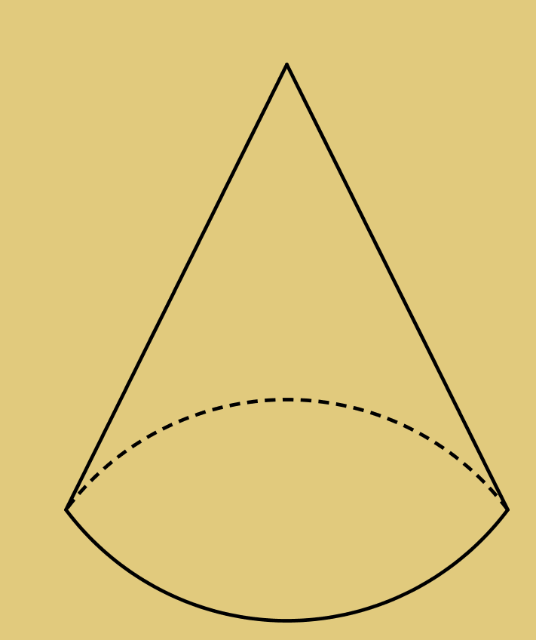
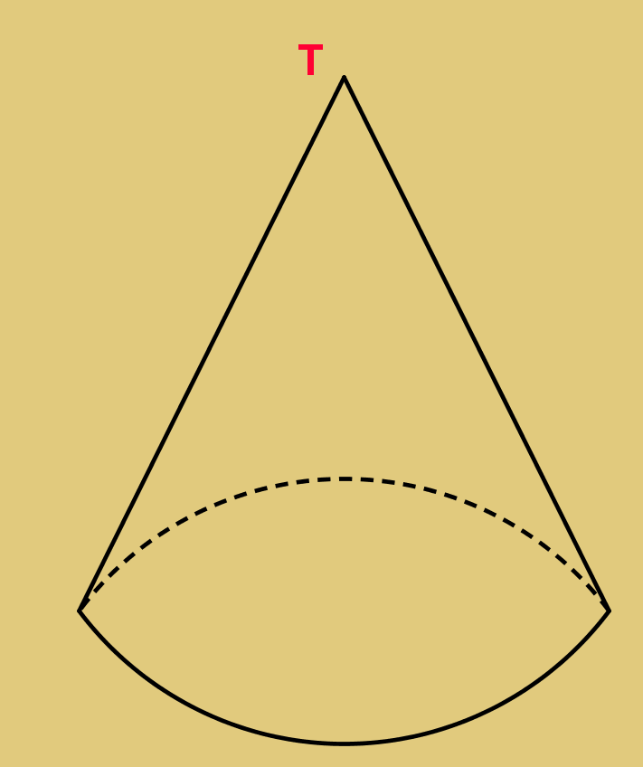
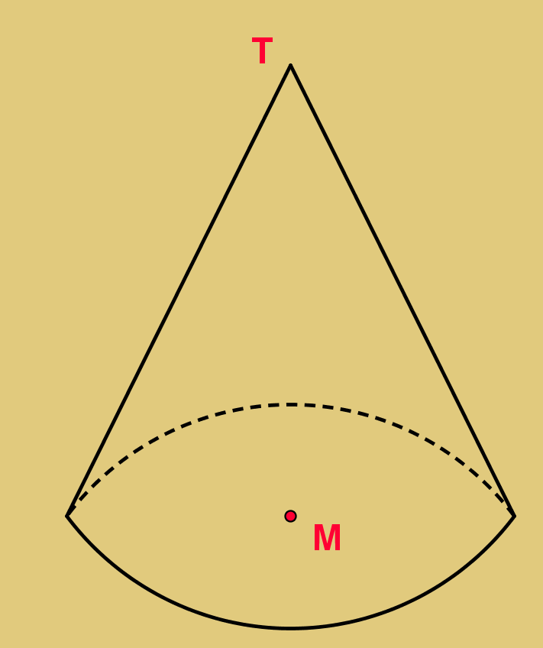
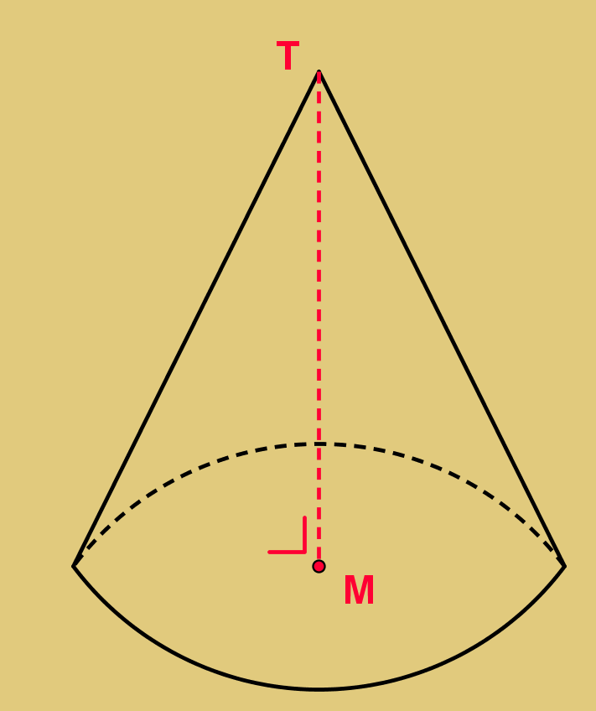
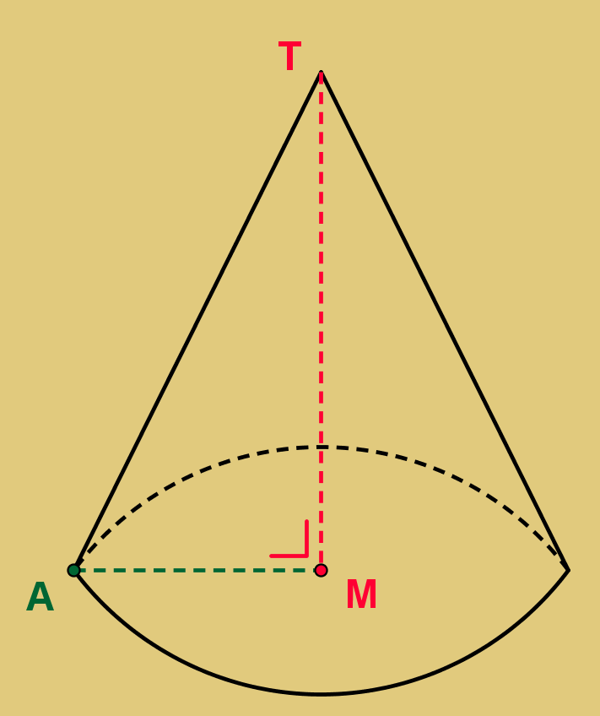
De piramide, de kegel en de bol
M2
De kegel
Een kegel is ruimtefiguur met als grondvlak een cirkel en die in een punt uitloopt.
Top:
T
Middelpunt van het grondvlak:
M
De hoogte:
|TM|
Straal van het grondvlak:
|AM|
De kegel is een omwentelingslichaam.

Slide 4
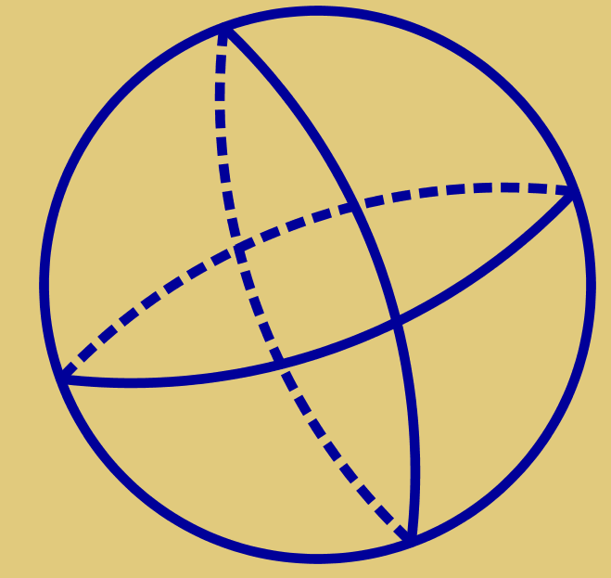
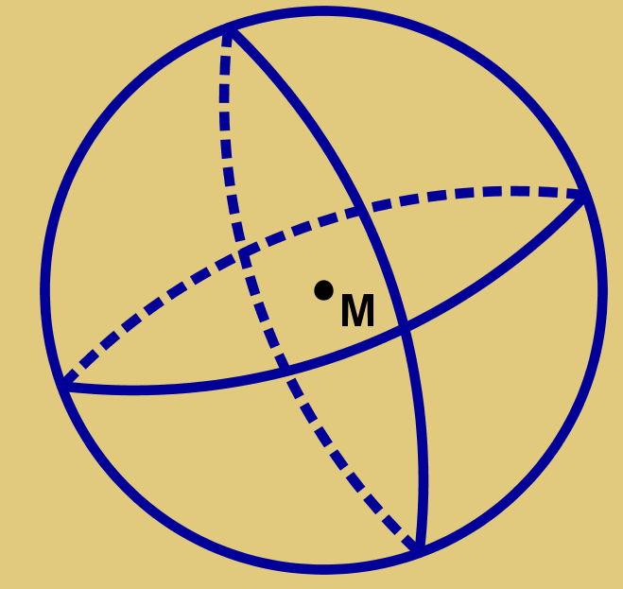
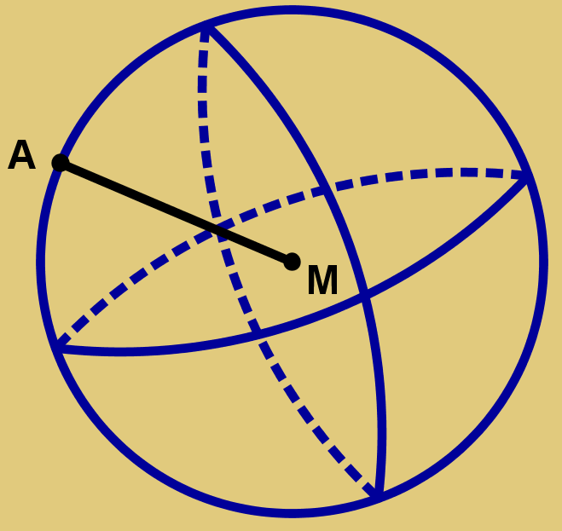
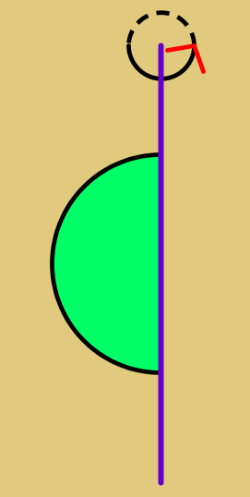
De piramide, de kegel en de bol
M2
De bol
Een bol is een ruimtefiguur die je bekomt door een cirkel om zijn middellijn te wentelen over 360°.
De bol is ook een omwentelingslichaam.
Middelpunt van de bol:
M
Straal van de bol:
|AM|

